Slide 1



Lumoshive Academy
Project App Inventory Golang
Presented by Muhamad Siskandar Zulkarnain

Slide 2
Lumoshive Academy
TUJUAN
Menyediakan antarmuka Command Line Interface (CLI) untuk mengelola produk, kategori, lokasi, dan riwayat transaksi inventori

Slide 3
Lumoshive Academy
Overview
01
Menu CRUD
04
Menu Category
07
Menu Transaction
02
Menu Admin
05
Menu Location
08
Login Menu
03
Menu Product
06
Menu Search
09
Conclusion

Slide 4
Lumoshive Academy
Menu CRUD (Create, Read, Update, Delete)
Fungsi MenuCrud menerima parameter page yang akan menyesuaikan halaman CRUD dengan konteks spesifik (misal: Produk, Kategori, atau Lokasi)
Menampilkan opsi CRUD secara dinamis sesuai halaman yang diberikan
Opsi CRUD :
Create: Menambah data baru
Read: Membaca data.
Update: Memperbarui data.
Delete: Menghapus data.
Kembali: Kembali ke menu sebelumnya.

Slide 5
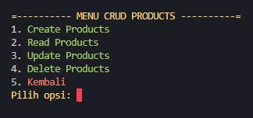
Lumoshive Academy
Excample :

Slide 6
Borcelle University
Menu Admin
Menu utama untuk peran admin, memberikan akses penuh untuk:
Mengelola Produk
Mengelola Kategori
Mengelola Lokasi
Pencarian Berdasarkan Kategori, Nama, atau Kode Barang
Melihat Riwayat Transaksi
Keluar dari aplikasi

Slide 7
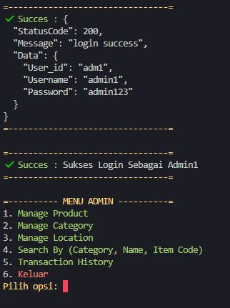
Lumoshive Academy
Excample :

Slide 8
Lumoshive Academy
Menu Product
Menu Produk menyediakan akses ke fitur-fitur pengelolaan produk
Manage Products (CRUD): Melakukan operasi CRUD pada data produk.
View Products with Stock Under 10: Menampilkan produk dengan stok di bawah 10.
Record Item Outflow and Inflow: Mencatat barang masuk dan keluar.
Back: Kembali ke menu sebelumnya.

Slide 9
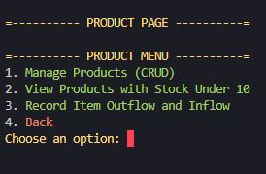
Lumoshive Academy
Excample :

Slide 10
Lumoshive Academy
Menu Category & Menu Locations
Menu Category dan Menu Locations sama-sama memanggil MenuCrud.
Fitur CRUD yang diberikan akan disesuaikan untuk masing-masing konteks:
Category: Menambah, melihat, memperbarui, atau menghapus kategori.
Locations: Mengelola lokasi penyimpanan.

Slide 11
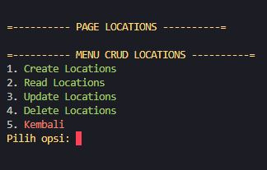
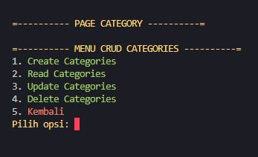
Lumoshive Academy
Excample :

Slide 12
Lumoshive Academy
Menu Search
Menu pencarian ini memungkinkan pengguna mencari produk dengan berbagai parameter :
By Item Name: Berdasarkan nama barang.
By Category: Berdasarkan kategori barang.
By Item Code: Berdasarkan kode barang.
Back: Kembali ke menu sebelumnya.

Slide 13
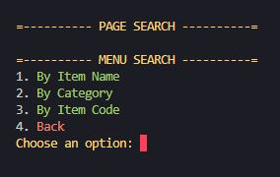
Lumoshive Academy
Excample :

Slide 14
Lumoshive Academy
Menu Transaction History
Menu Transaction menyediakan riwayat transaksi yang telah terjadi pada sistem inventori :
History Item Inflow: Riwayat barang yang masuk.
History Item Outflow: Riwayat barang yang keluar.
Back: Kembali ke menu sebelumnya.

Slide 15
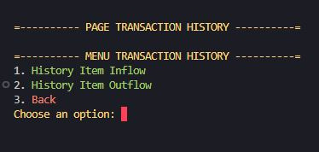
Lumoshive Academy
Excample :

Slide 16
Lumoshive Academy
Menu Login
LoginMenu adalah menu awal yang memberikan dua opsi utama:
Login: Masuk ke aplikasi.
Stop Program: Keluar dari aplikasi.

Slide 17
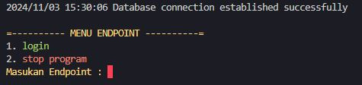
Lumoshive Academy
Excample :

Slide 18
Lumoshive Academy
Function ChoiceMenu
ChoiceMenu memilih fungsi menu berdasarkan peran pengguna (role).
Saat ini, hanya admin yang memiliki akses dengan memanggil MenuAdmin.
Pengembangan lebih lanjut dapat menambah fungsi khusus untuk peran pengguna lainnya.

Slide 19
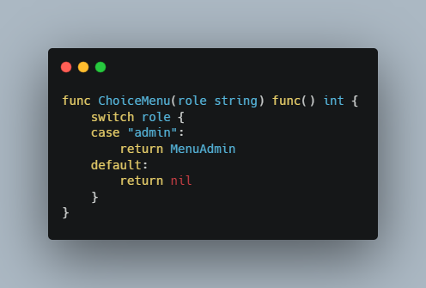
Lumoshive Academy
Excample :

Slide 20
Lumoshive Academy
Conclusion
Struktur Menu: Menu dirancang modular dengan penggunaan fungsi dinamis seperti MenuCrud untuk efisiensi.
Navigasi User-Friendly: Penggunaan warna pada teks (utils.ColorMessage) mempermudah visualisasi pilihan di CLI.
Keamanan dan Hak Akses: Fitur ChoiceMenu dapat dikembangkan lebih lanjut untuk memisahkan akses berdasarkan role.

Slide 21
Lumoshive Academy
Thank
You
Presented by Muhamad Siskandar Zulkarnain

